Slide 1

THE FRAMEWORK STREAMLIT

Slide 2


Streamlit pour débutant
Contenu :
Présentation rapide de Streamlit : outil pour créer des applications web interactives en Python.
Objectifs :
Découvrez les widgets Streamlit.
Appliquer les bases de Python dans une application interactive.

Slide 3
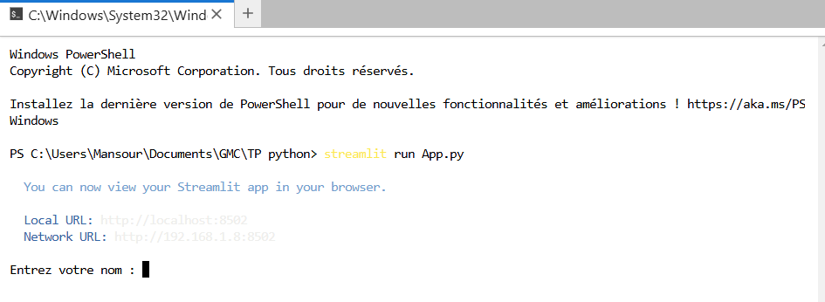
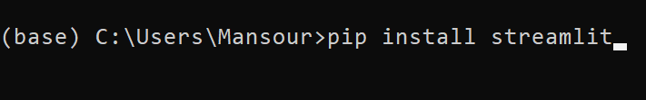
Installation et Lancement
Installation via pip
Lancer une application

Slide 4
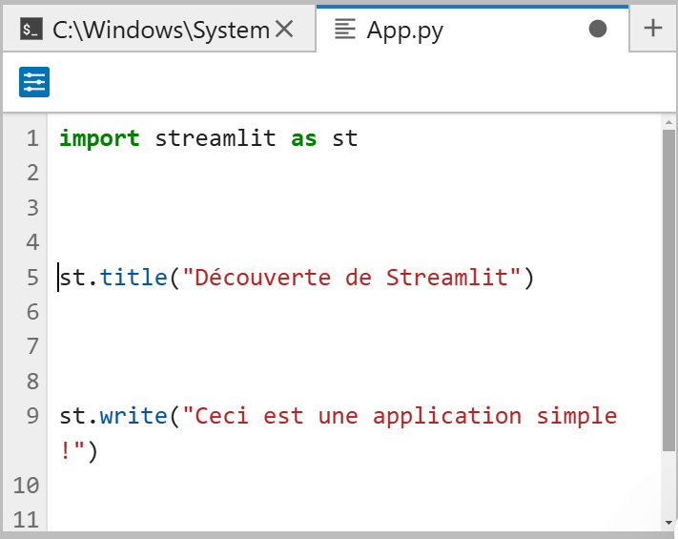
Structure d'une Application Streamlit

Slide 5
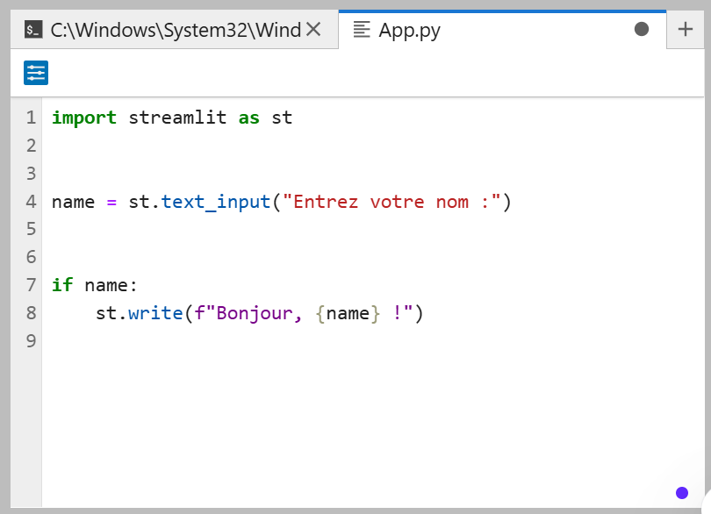
Texte et Entrées Textuelles

Slide 6
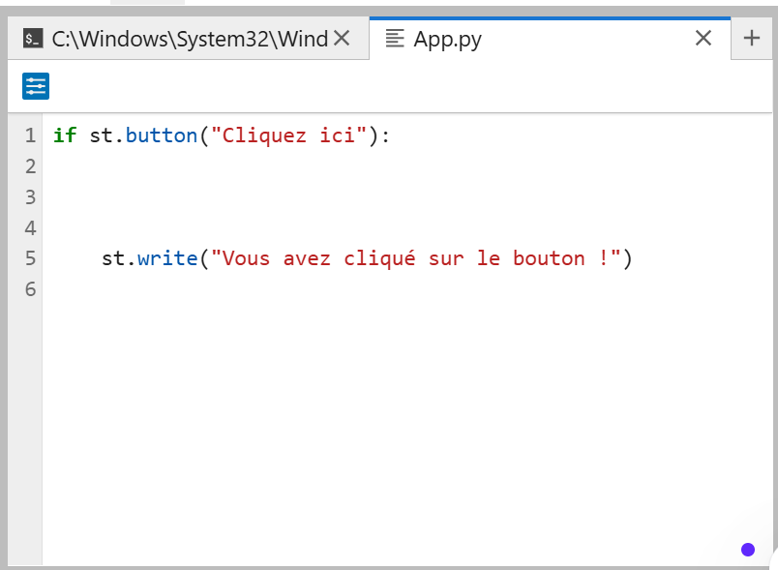
Boutons

Slide 7
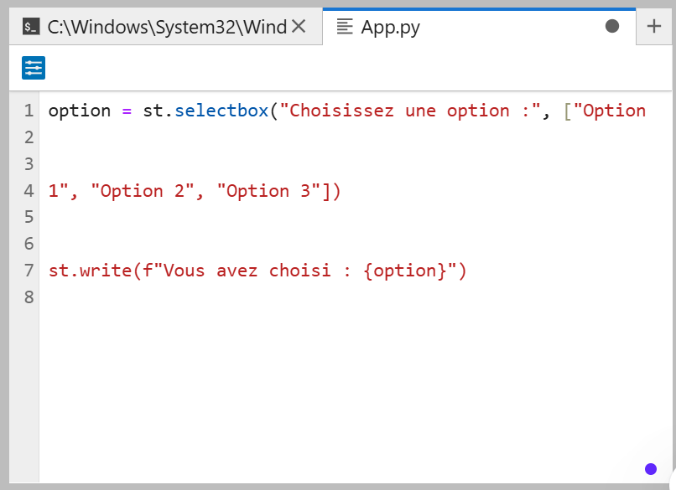
Sélecteurs

Slide 8
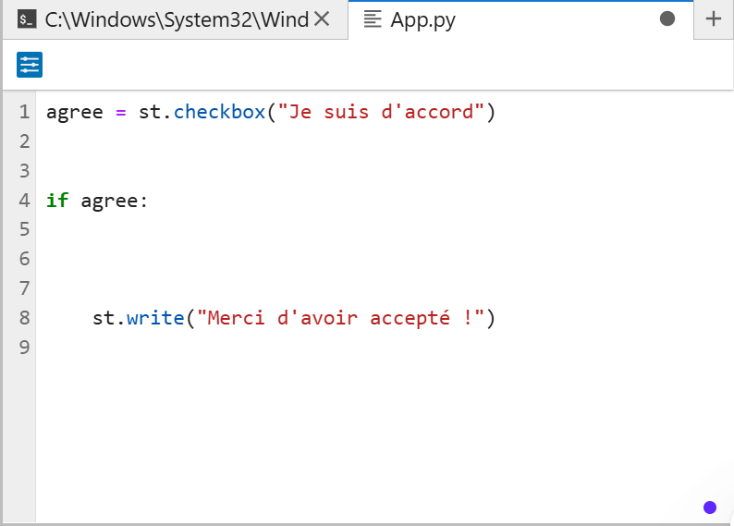
Les caisses à Cocher

Slide 9
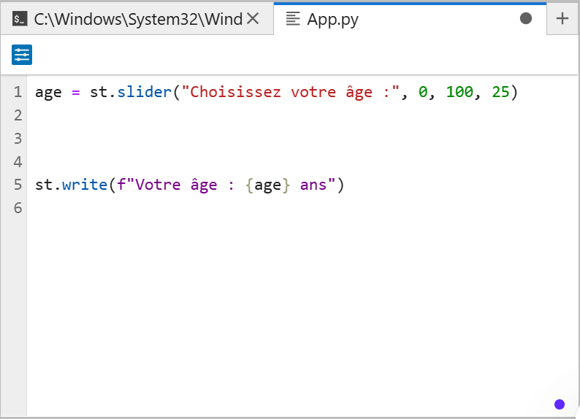
Curseurs

Slide 10
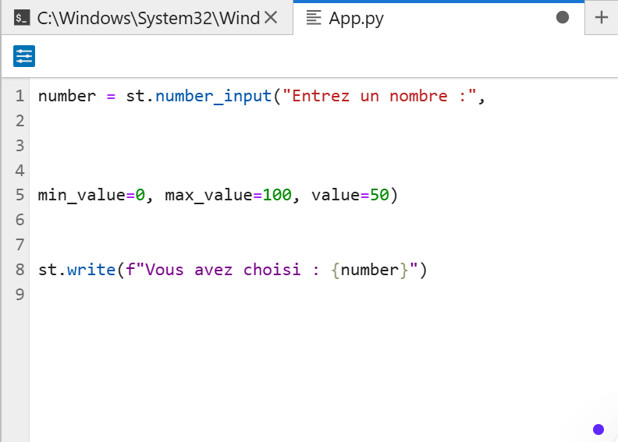
Champs Numériques

Slide 11
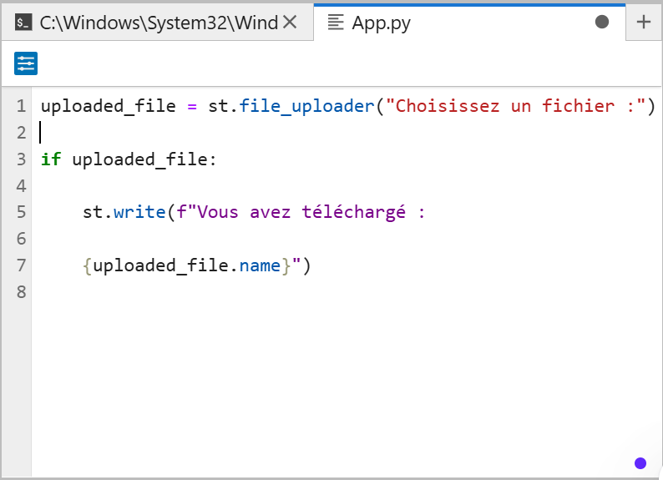
Téléchargement de Fichiers

Slide 12
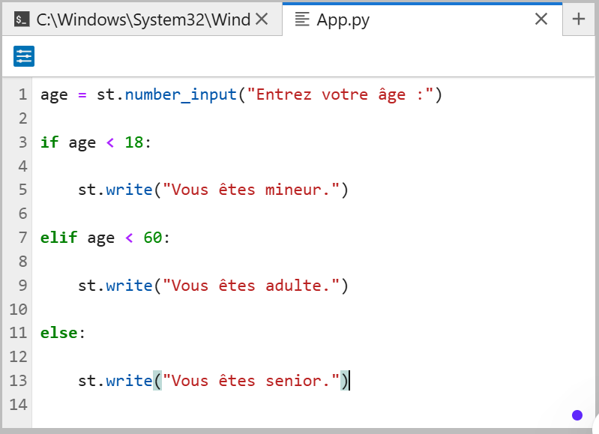
Présentation des bases ( if, elif, else)

Slide 13
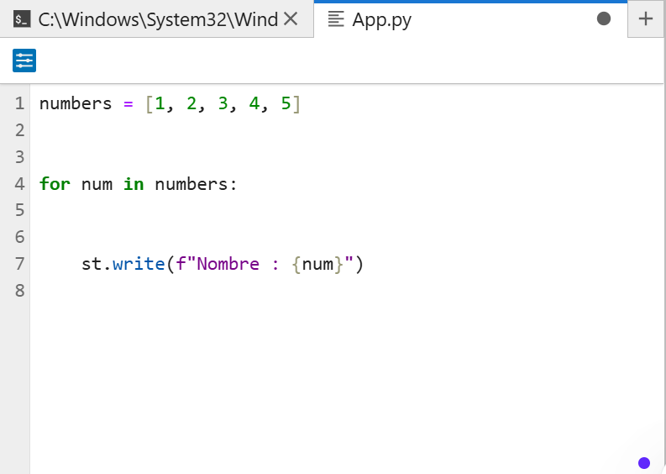
Boucles for

Slide 14
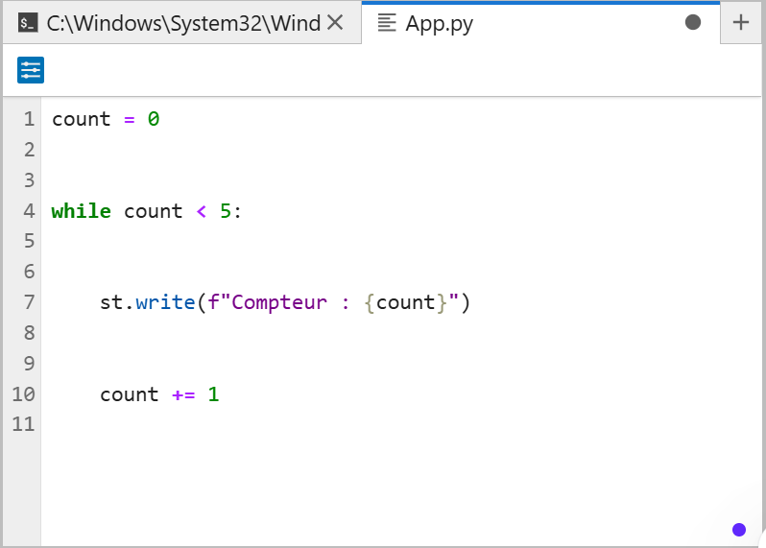
Boucles while

Slide 15
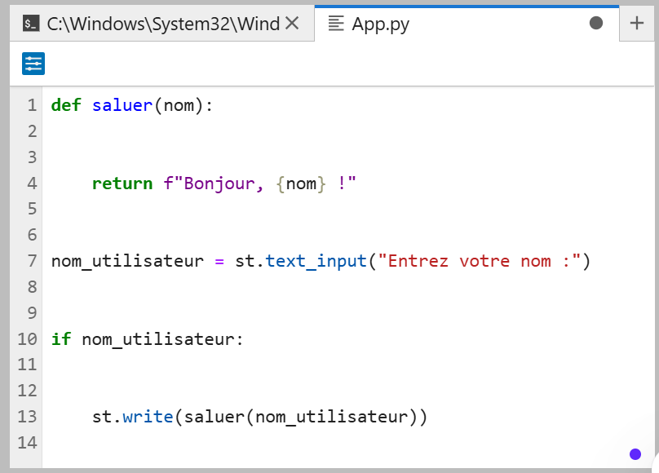
Définir des Fonctions

Slide 16
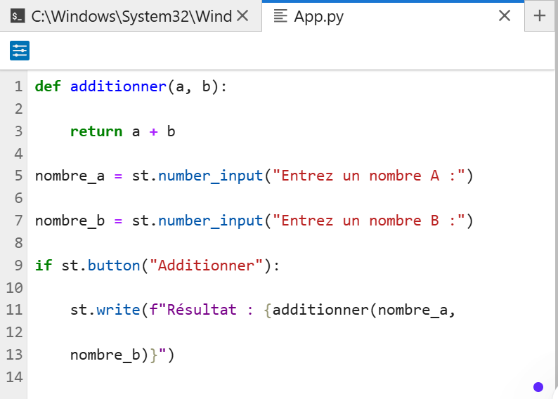
Appel de Fonctions avec Widgets

Slide 17
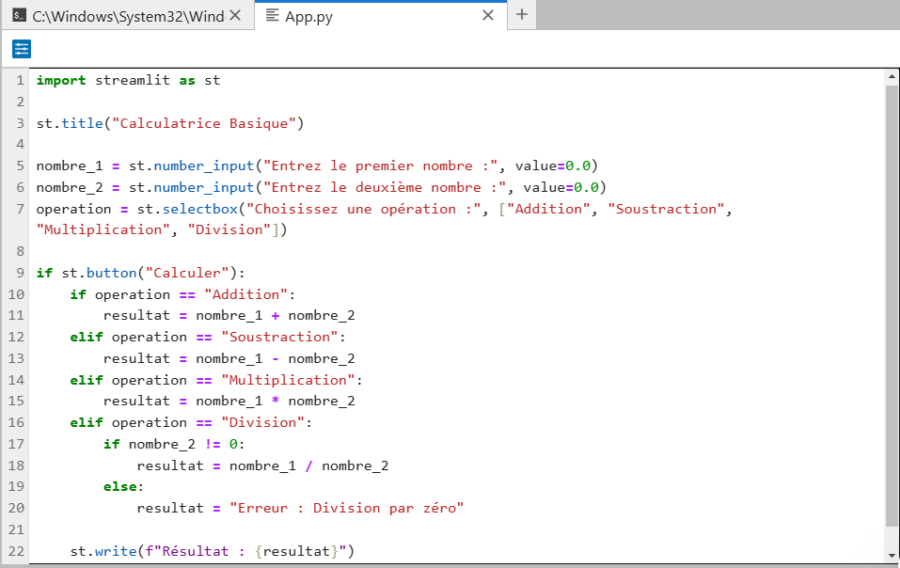
Calculatrice Basique

